Slide 1
WEHIKUŁ CZASU
2021/2022
Szkoła Podstawowa im. gen. Józefa Bema w Bemowie Piskim

Slide 2
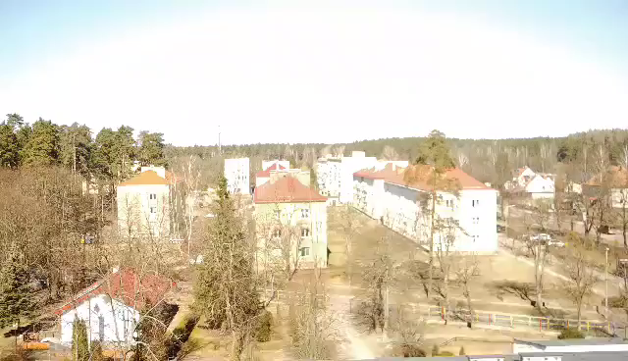

Slide 3
KADRA PEDAGOGICZNA
mgr Joanna Gerejczyk – dyrektor szkoły
mgr Agnieszka Aleksiewicz- nauczyciel edukacji wczesnoszkolnej
mgr Bogumiła Bogdańska- nauczyciel edukacji wczesnoszkolnej
mgr Agnieszka Piontek – Prusinowska- nauczyciel edukacji wczesnoszkolnej
mgr Iwona Ciszewska- nauczyciel edukacji wczesnoszkolnej
mgr Jarosław Dzięgielewski- nauczyciel matematyki, fizyki i techniki
mgr Wiesława Grońska- nauczyciel geografii
mgr Edyta Kochanowska- nauczyciel religii, logopedii i rewalidacji
mgr Małgorzata Koszycka- nauczyciel wychowania fizycznego, techniki, pedagog
mgr Anna Kowalczuk- nauczyciel języka angielskiego
mgr Anita Kucharska – Bigielis- nauczyciel EDB i wychowania fizycznego
mgr Marta Mikicin- nauczyciel języka polskiego i historii
mgr Andrzej Nitkiewicz- nauczyciel informatyki
mgr Anna Radkiewicz- nauczyciel języka polskiego
mgr Emilia Rydzewska- nauczyciel języka niemieckiego
mgr Małgorzata Plona- nauczyciel biologii, chemii, muzyki, plastyki i wdż
mgr Małgorzata Zawadzka- nauczyciel WOS
mgr Elżbieta Jackiewicz- nauczyciel przedszkola (3-4latków)
mgr Dorota Tyszka- nauczyciel przedszkola nauczyciel przedszkola( 5-6- latków)
mgr Anna Orzechowska- nauczyciel przedszkola ( 5-6- latków)
mgr Justyna Połujańska – Golanko- bibliotekarz
mgr Piotr Plona- nauczyciel języka niemieckiego

Slide 4
KADRA NIEPEDAGOGICZNA
Anna Dąbkowska- referent
Małgorzata Piotr- intendent
Dorota Statkiewicz- pomoc nauczyciela
Marianna Świderska- kucharka
Elżbieta Świderska- pomoc kuchenna
Beata Sala- pomoc kuchenna
Agnieszka Karwowska- sprzątaczka
Anna Lekenta- sprzątaczka
Barbara Brzostek- sprzątaczka
Barbara Strach- sprzątaczka
Robert Świderski- woźny

Slide 5
ODDZIAŁ PRZEDSZKOLNY
Andryszczyk Wiktoria
Banach Tymoteusz
Borzymowski Filip
Gutowska Michalina
Hećman Amelia
Jankowski Jakub
Kaczmarczyk Julia
Kapelańska Joanna
Kosikowski Adam
Markowska Laura
Miech Zuzanna
Mikicin Hanna
Ołdakowska Alicja
Piórkowska Aleksandra
Skarzyńska Blanka
Suchocka Amelia
Suchta Laura
Szymanowska Maja
Święszkowski Kuba
Święszkowski Natan
Tyl Krzysztof
Wierzbicki Wojciech
Zambrowski Marcel
Żyłko Danuta
Żyłko Wojciech

Slide 6
5 i 6-latki
Borzymowska Gabriela
Brzostek Mateusz
Cygan Ewa
Gutowska Justyna
Jankowska Natalia
Kosikowska Lena
Kowalczyk Marcel
Kurasz Nikola
Laszkowski Bartosz
Lekenta Gabriela
Łada Joanna
Nicewicz Antoni
Obrycki Błażej
Paliwoda Nikola
Parda Amelia
Piwko Ignacy
Salik Tomasz
Skarżyński Nikodem
Słowicki Kacper
Strach Kacper
Szakajt Dominika
Szymanowski Gabriel
Szyszkowski Jan
Zawistowski Nataniel
Żyłko Aleksander

Slide 7
KLASY I-III
KLASA I
Jaworski Alan
Kryjak Adam
Miech Natan
Salik Nikola
Szarowska Lena
Świderska Roksana
Świderski Fabian
KLASA II
Bielski Jakub
Jackiewicz Aleksander
Jaworski Aleksy
Kaczmarczyk Alicja
Kurzątkowski Jakub
Obrycka Kornelia
Parda Paweł
Skarzyńska Gabriela
Sokołowska Martyna
Tyl Dominik
KLASA III
Galanty Kornelia
Kurasz Wiktoria
Mikicin Jan
Narewska Lena
OBRYCKI BARTŁOMIEJ
Parda Roksana
PIÓRKOWSKI FABIAN
Puchalski Gabriel
Słowicka Lena
Zajkowski Paweł
Zakrzewski Maciej

Slide 8
KLASY IV-VI
KLASA V
KURASZ WIKTOR
SZAKAJT OWEN
ZAJKOWSKI WOJCIECH
KLASA VI
Bielski Bartosz
Gromadzki Karol
Jaworska Jowita
Karwowski Kacper
Narewski Wiktor
Nowak Łukasz
Rydelek Adrian
Rzodkiewicz Lena
Skarzyński Kacper
Słowicki Jakub
Smirnow Dominika
Tercjak Nikola
Wiatr Michał
KLASA IV
Borzymowska Agata
Bubieńczyk Laura
Cygan Lena
Dudek Klaudia
Gutowska Maja
Karwowski Wiktor
Kurzątkowski Igor
Lekenta Alicja
Łada Dominika
Sokołowska Izabela
Sztachelek Jan
Sztachelek Stanisław
Świderski Wiktor
Tereszczak Adam
Tyl Dominika
Załęski Adam

Slide 9
KLASY VII-VIII
KLASA VII
Cwaliński Ksawery
Czartoryjska Dorota
Duchnowski Dominik
Kapelański Kacper
Karwowski Kacper
Komar Alan
Komar Marko
Leszczyński Bartosz
Narewski Mateusz
Obrycki Kacper
Salik Julia
Tercjak Dawid
KLASA VIII
Andryszczyk Oliwia
Bobrowski Mateusz
Czartoryjska Agata
Dąbkowski Marcel
Duchnowski Mateusz
Gajewski Aleksander
Grabowski Mateusz
Jackiewicz Julia
Jarota Julia
Jasińska Maja
Obrycka Amelia
Świderska Oliwia
Świderski Janusz
Zajkowski Sebastian
Zakrzewska Oliwia

Slide 10
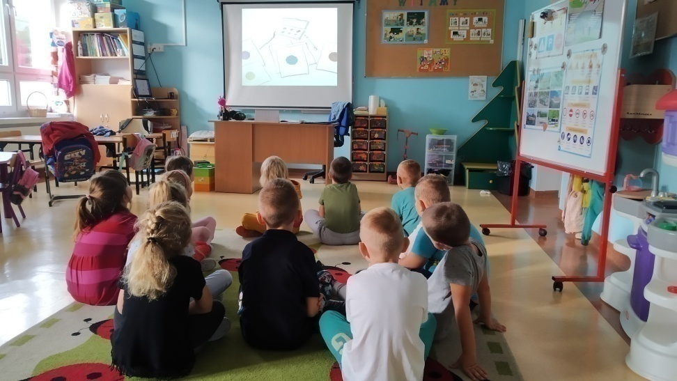
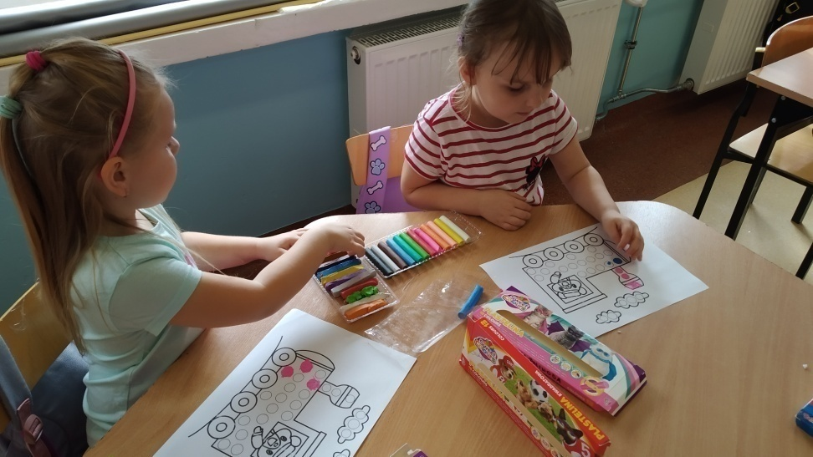
DZIEŃ KROPKI
(16.09.2021)

Slide 11
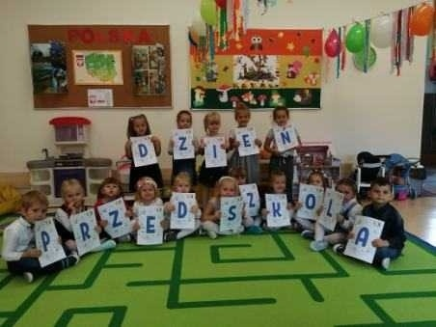
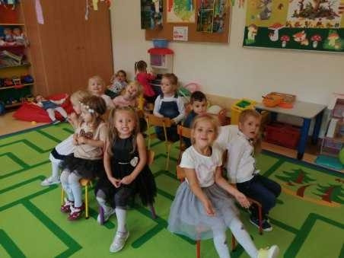
DZIEŃ PRZEDSZKOLAKA
(20.09.2021)

Slide 12
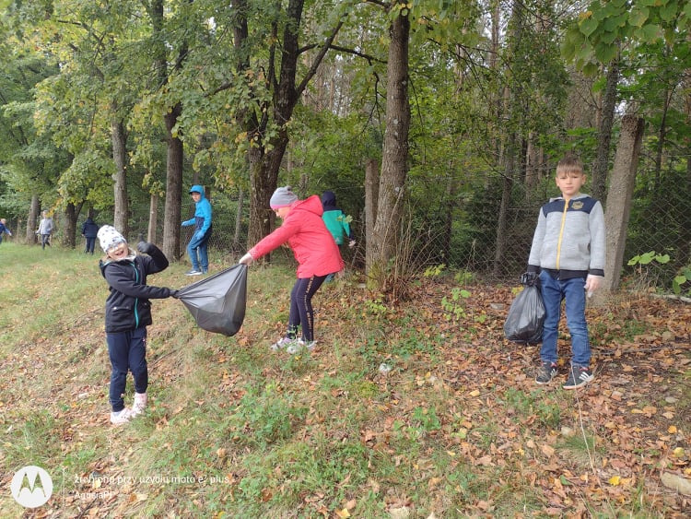
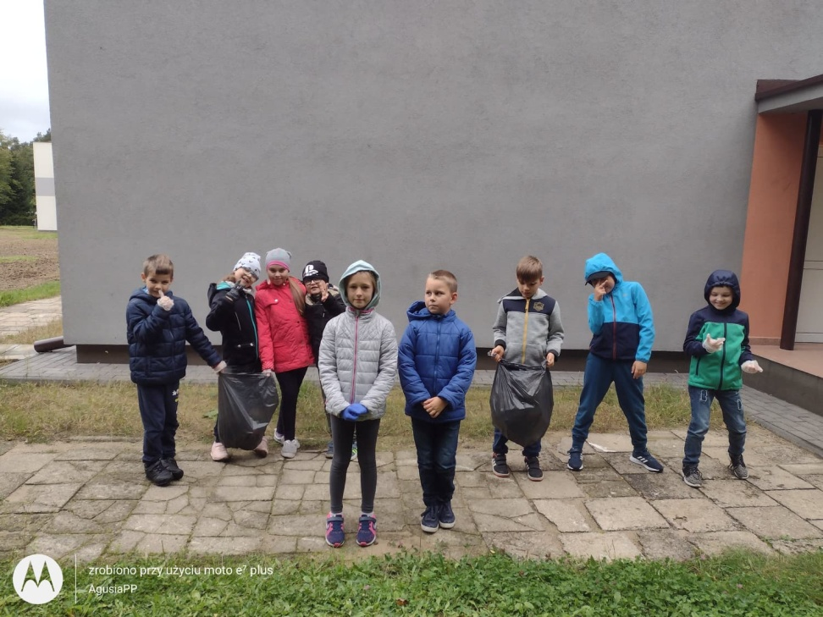
SPRZĄTANIE ŚWIATA
(20.09.2021)

Slide 13
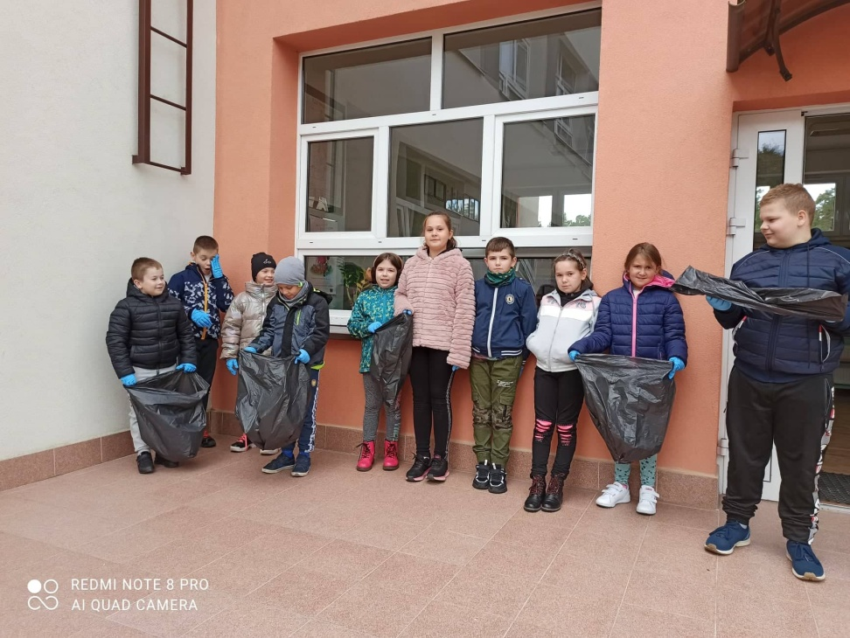
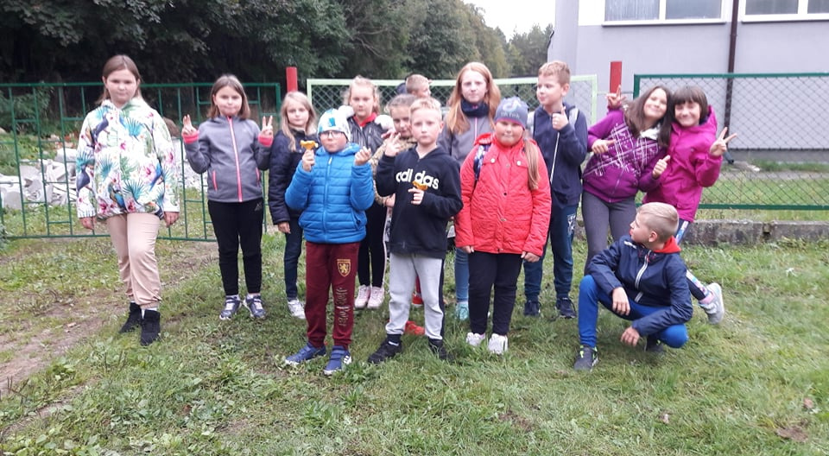
SPRZĄTANIE ŚWIATA
(20.09.2021)

Slide 14
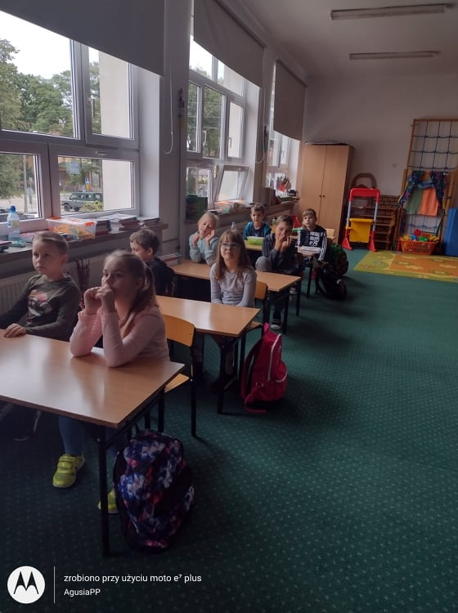
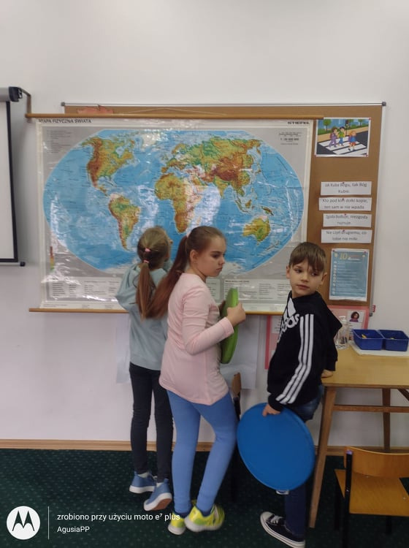
WIRTUALNE PODRÓŻE (21.09.2021)

Slide 15
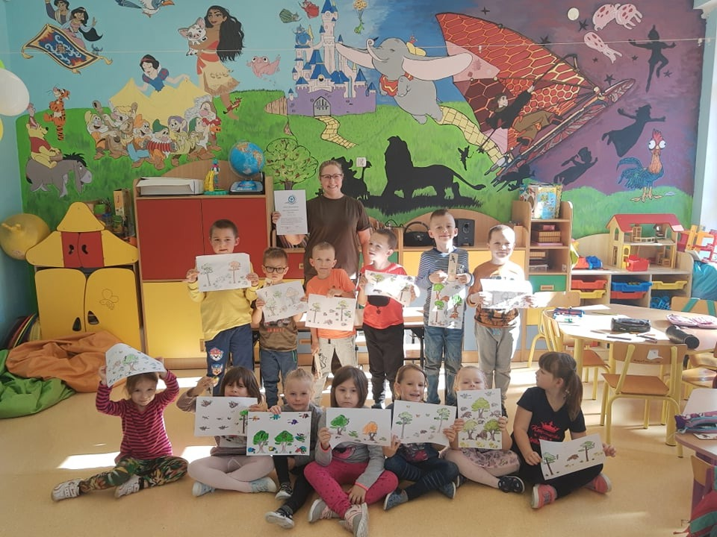
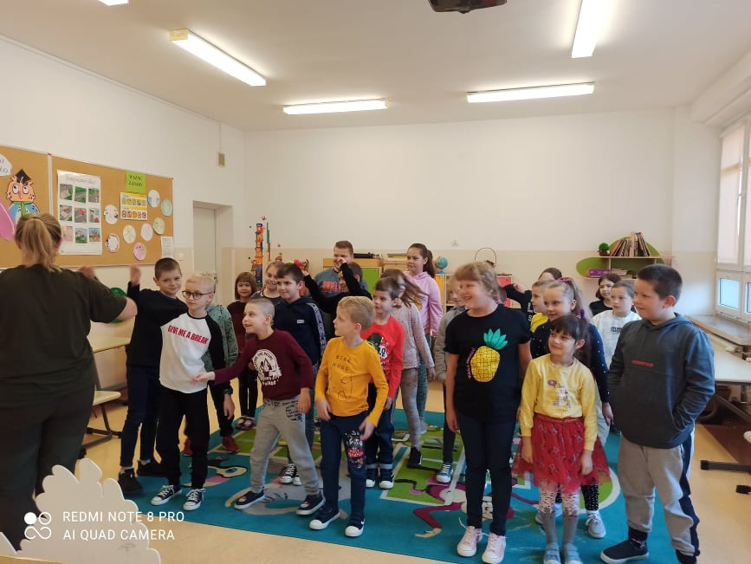
ZIELONA LEKCJA
(27.09.2021)

Slide 16
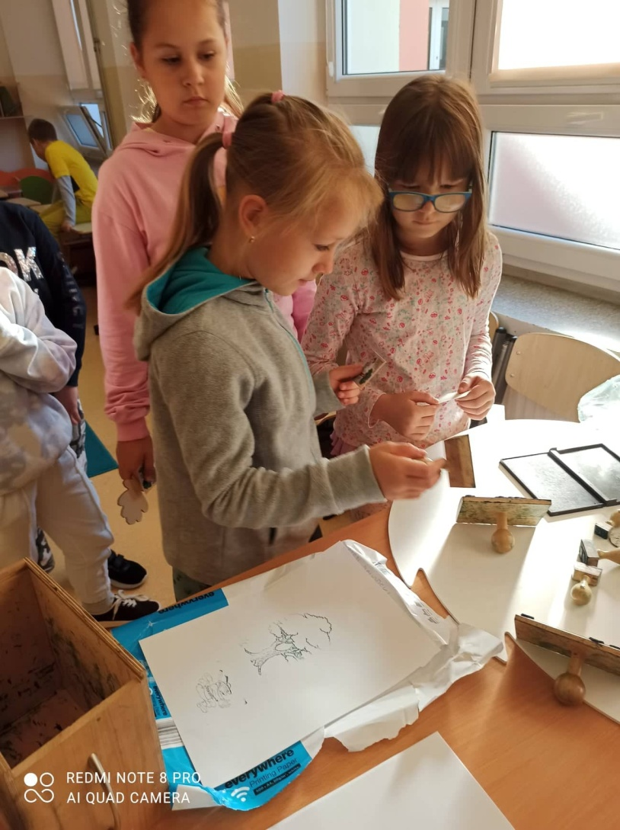
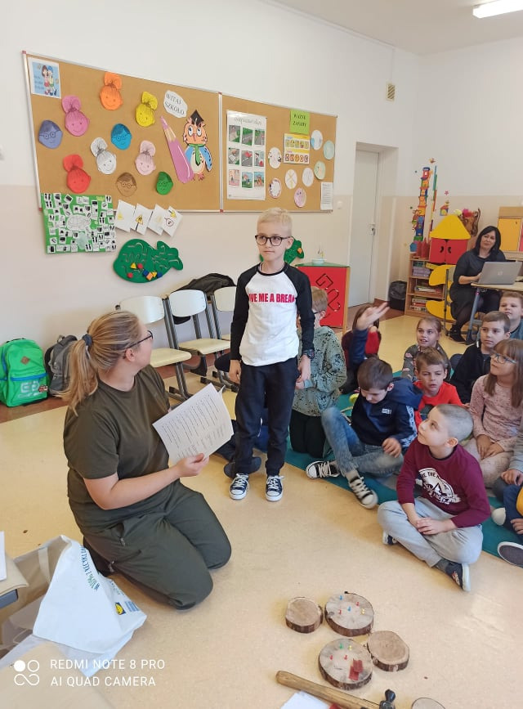
ZIELONA LEKCJA
(27.09.2021)

Slide 17
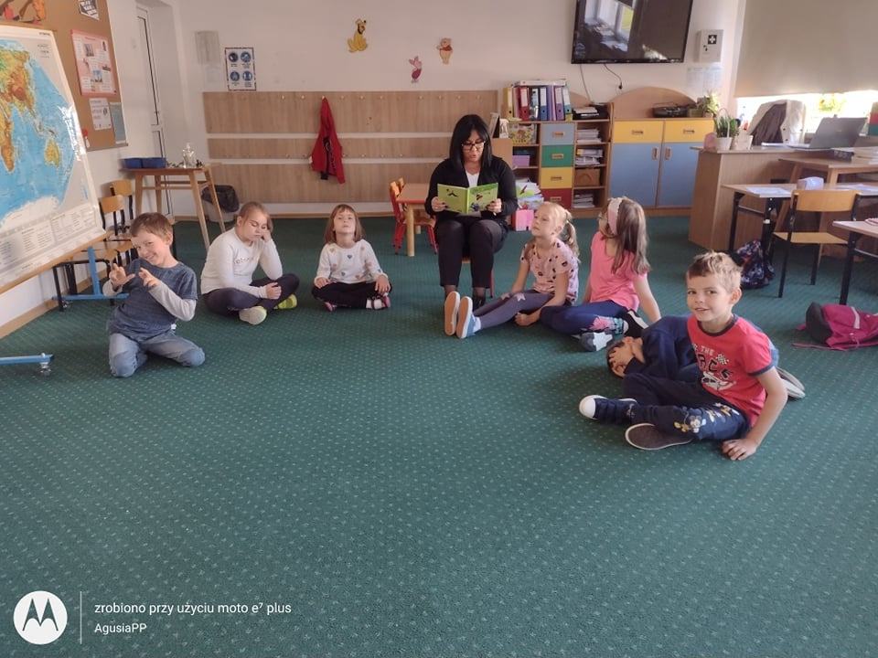
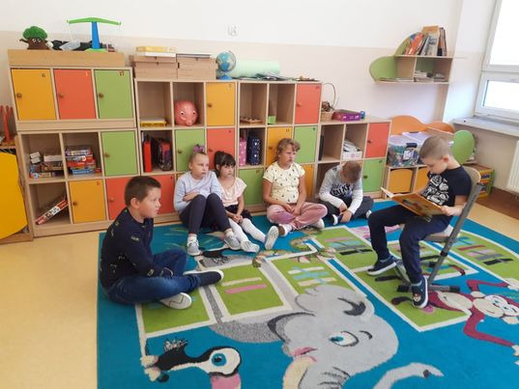
OGÓLNOPOLSKI DZIEŃ GŁOŚNEGO CZYTANIA (29.09.2021)

Slide 18
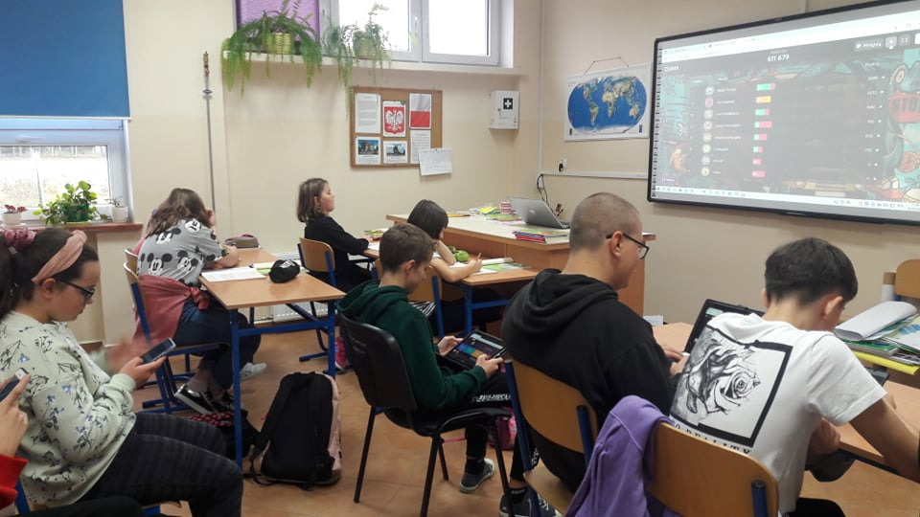
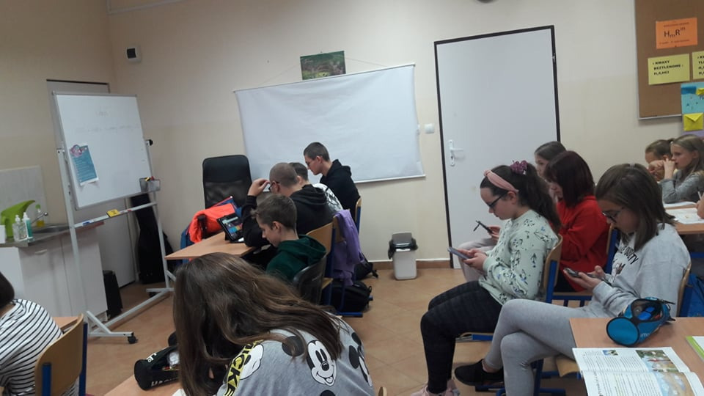
KONKURS WIEDZY O SEGREGACJI
(30.09.2021)

Slide 19
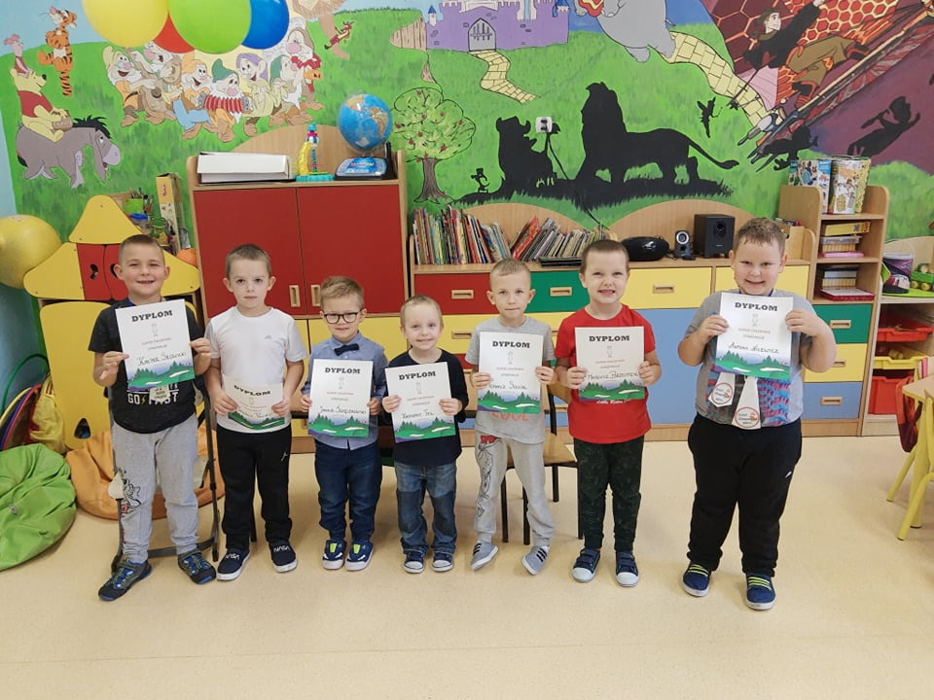
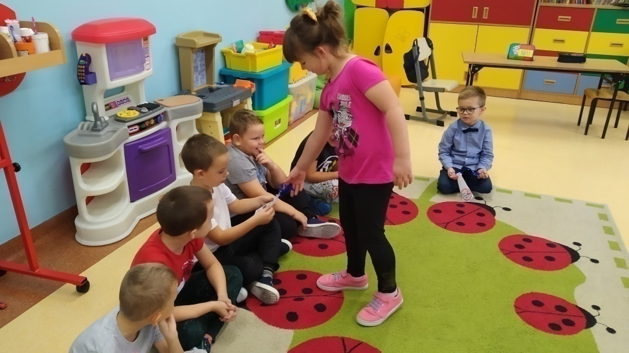
DZIEŃ CHŁOPAKA
(30.09.2021)

Slide 20
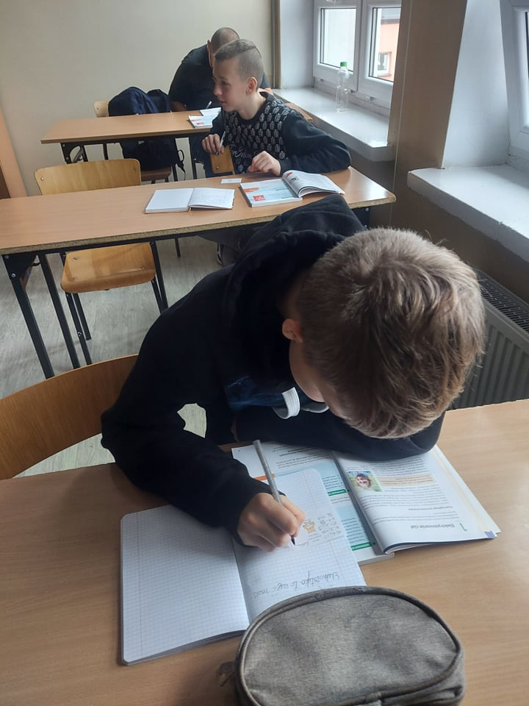
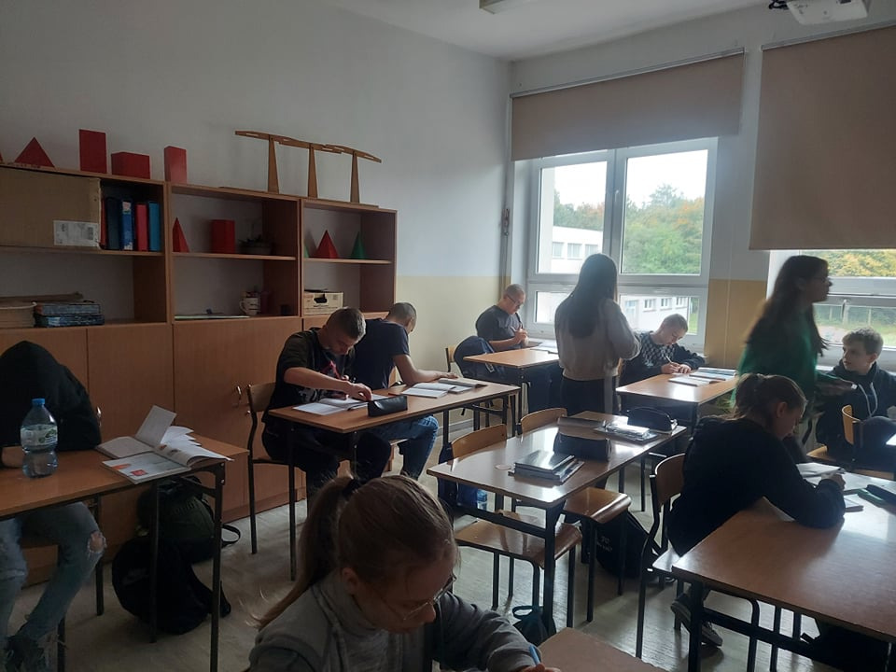
IX ŚWIATOWY DZIEŃ TABLICZKI MNOŻENIA
(01.10.2021)

Slide 21
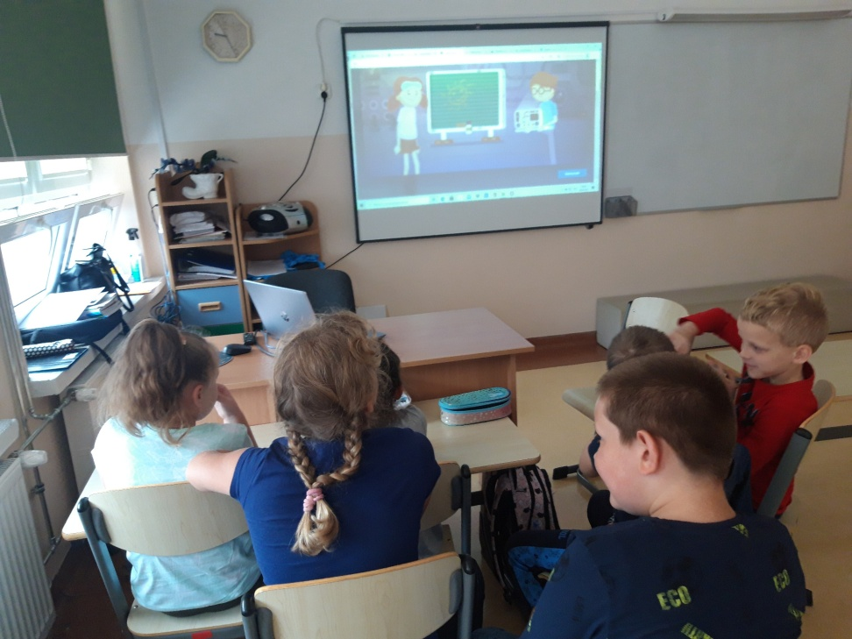
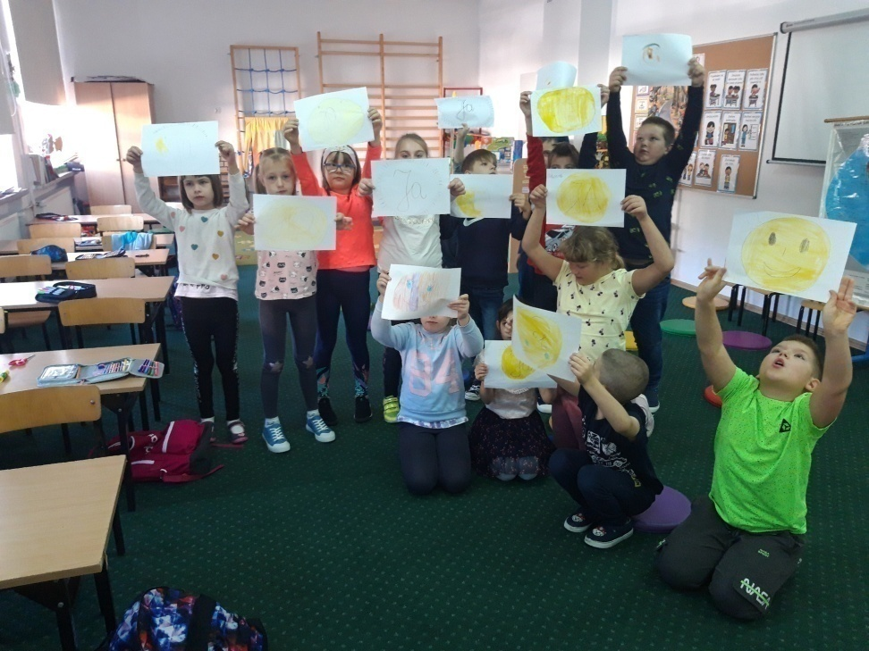
MEGAMISJA
(10.10.2021)

Slide 22
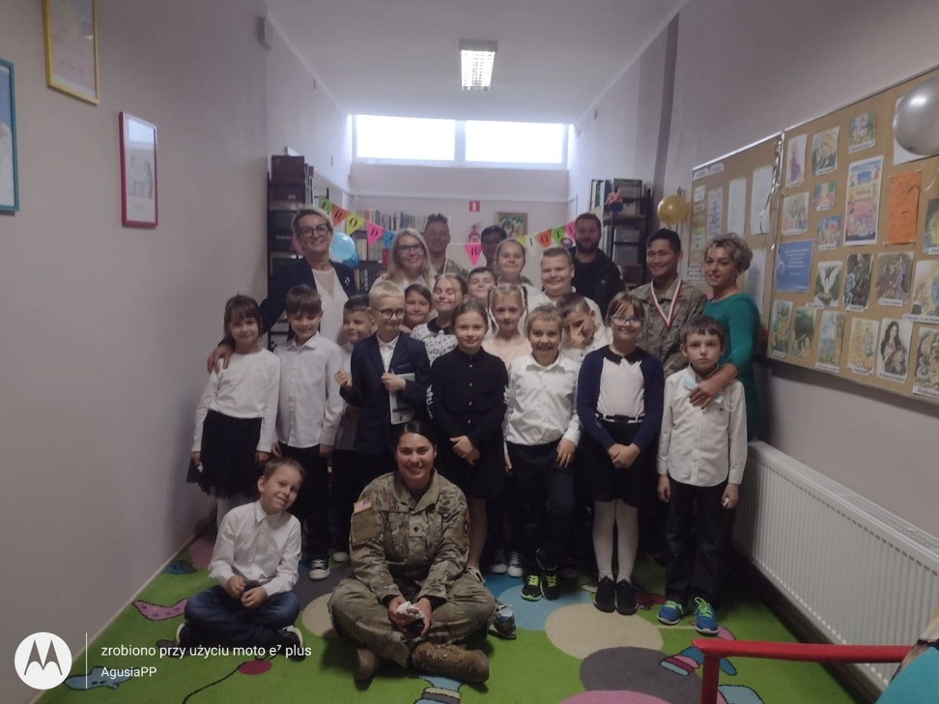
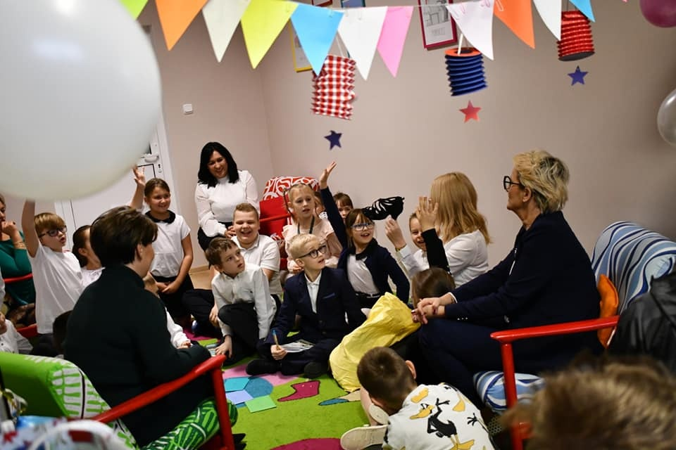
URODZINY BIBLIOTEKI (15.10.2021)

Slide 23
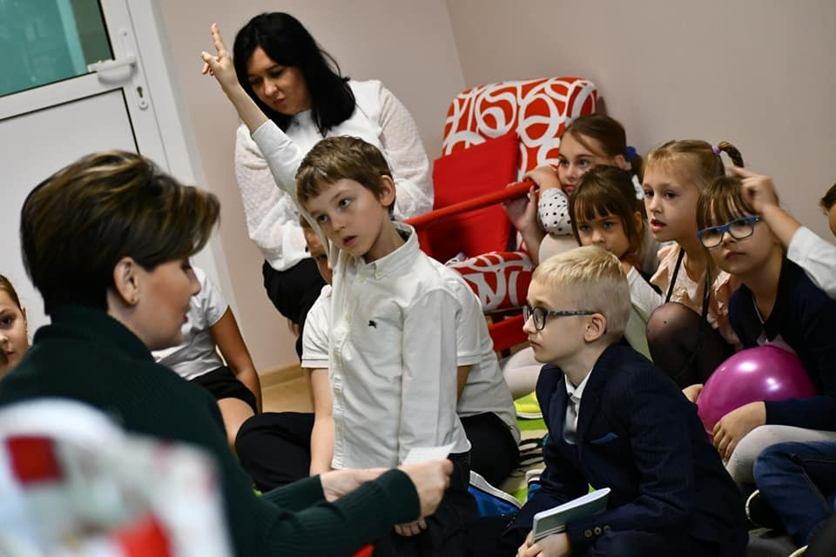
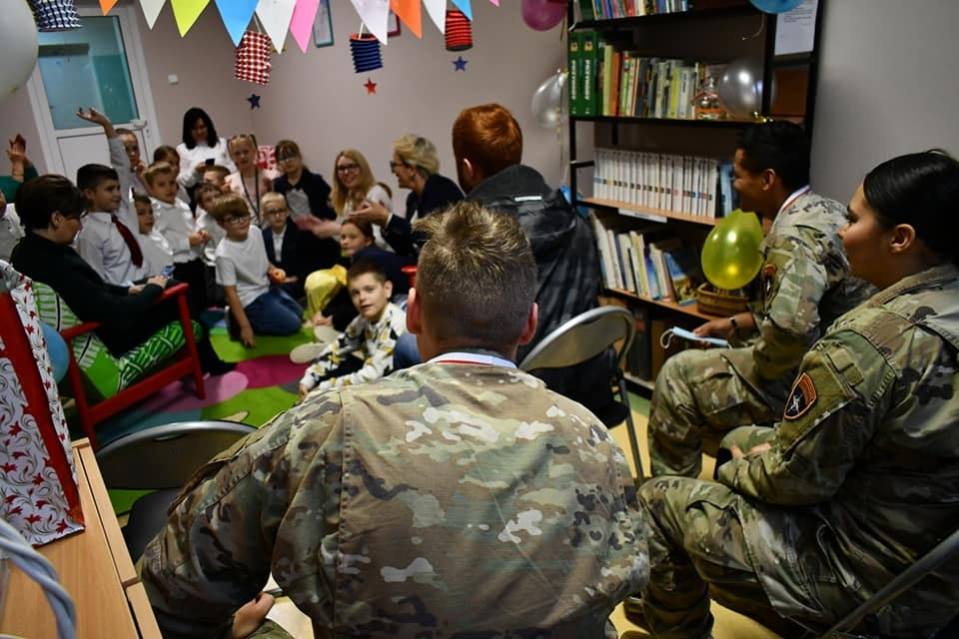
URODZINY BIBLIOTEKI
(15.10.2021)

Slide 24
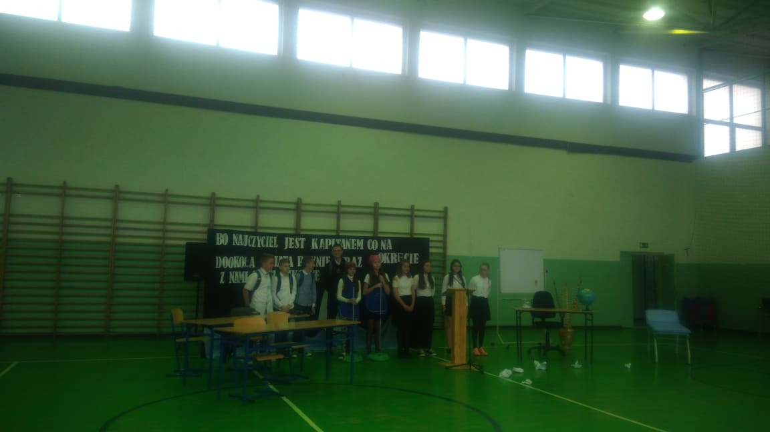
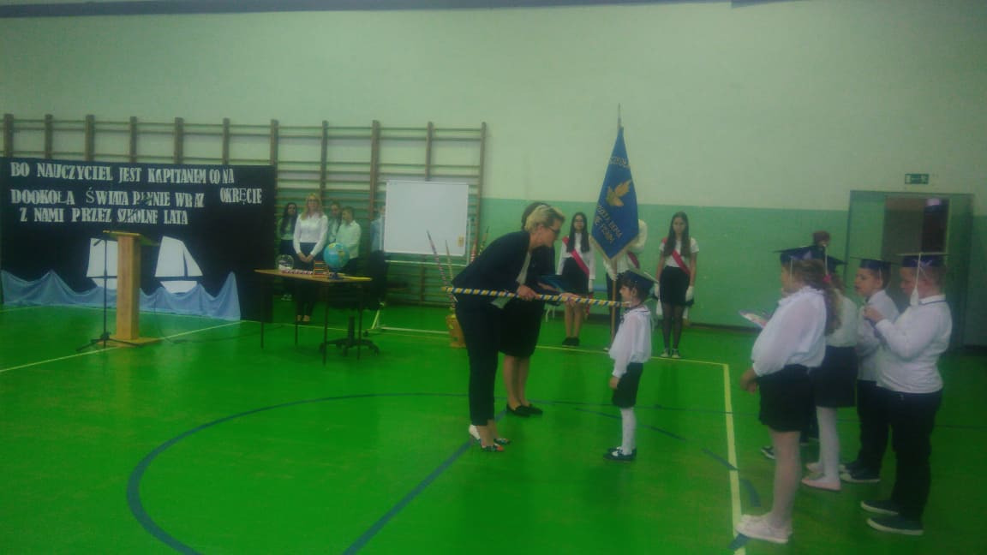
DEN, ŚLUBOWANIE KLASY 1 (15.10.2021)

Slide 25
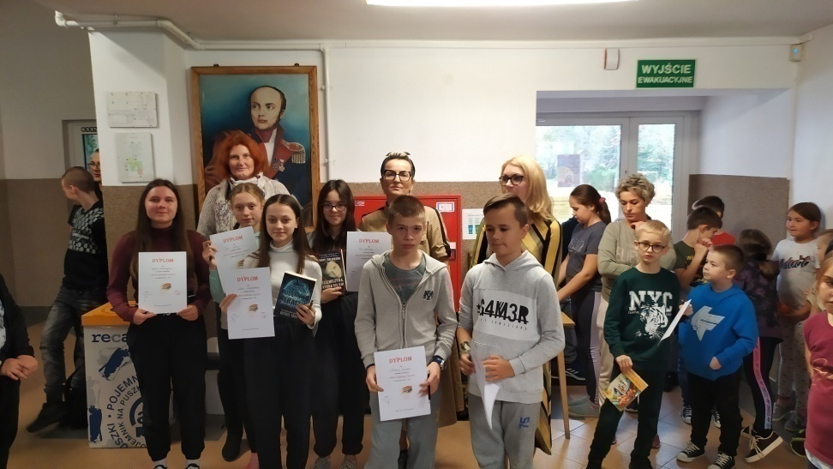
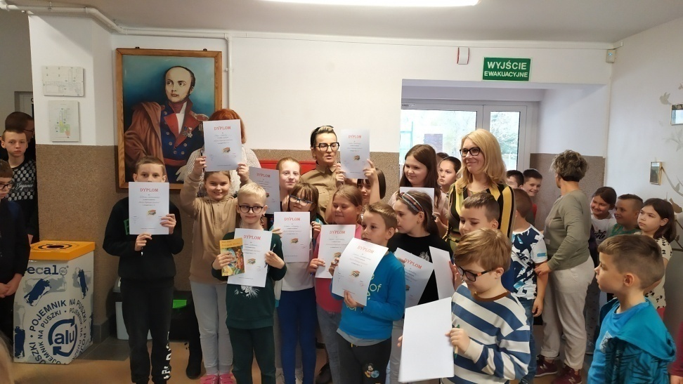
MISTRZ PIĘKNEGO CZYTANIA (20.10.2021)

Slide 26
LEKCJA O FUNDUSZACH EUROPEJSKICH VI
(26.10.2021)
Tegoroczna „Lekcja o Funduszach Europejskich VI” była poświęcona rozwojowi lokalnemu. Uczniowie dowiedzieli się, dlaczego ich miejscowość powinna rozwijać się w sposób zrównoważony oraz z poszanowaniem środowiska naturalnego. Poznali możliwości zaangażowania mieszkańców w rozwój lokalny oraz źródła finansowania zmian w swojej miejscowości. Omówiona została także rola Funduszy Europejskich w procesie rozwoju lokalnego..

Slide 27
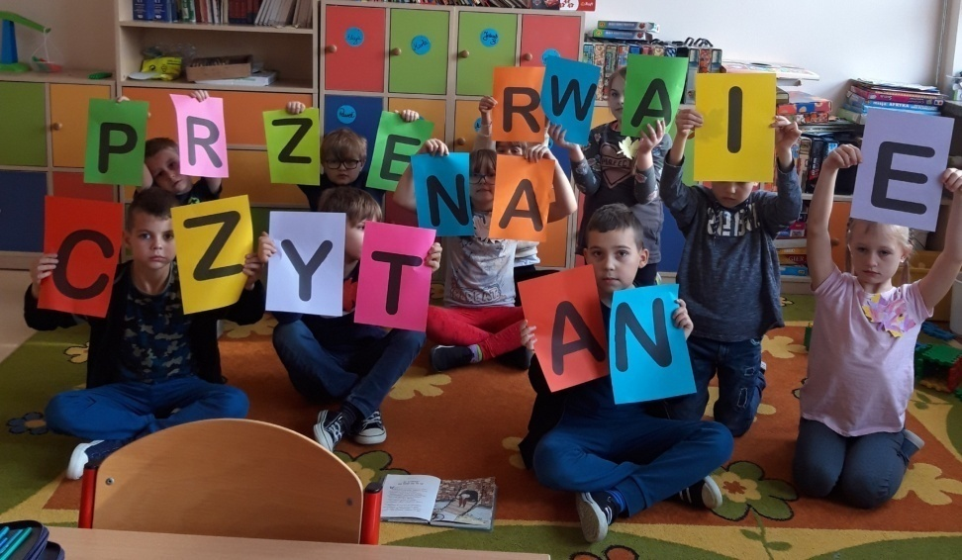
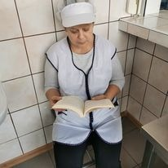
PRZERWA NA CZYTANIE (26.10.2021)

Slide 28
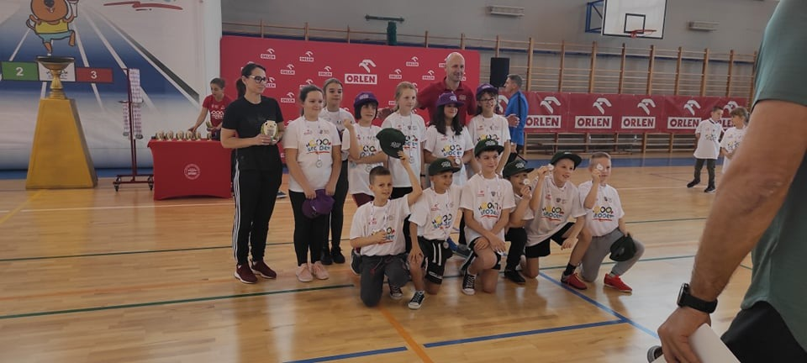
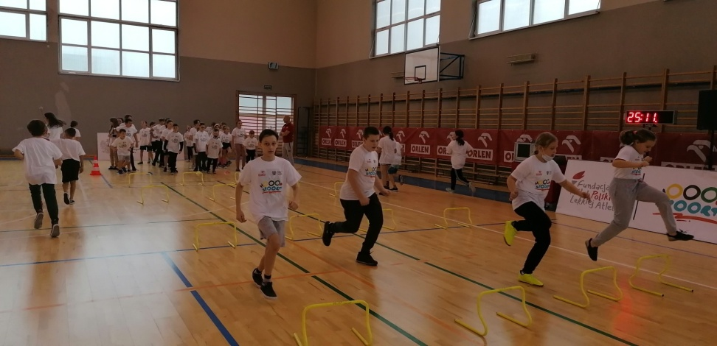
WARSZTATY SPORTOWE
„HOOOP SPOORT”
(27.10.2021)

Slide 29
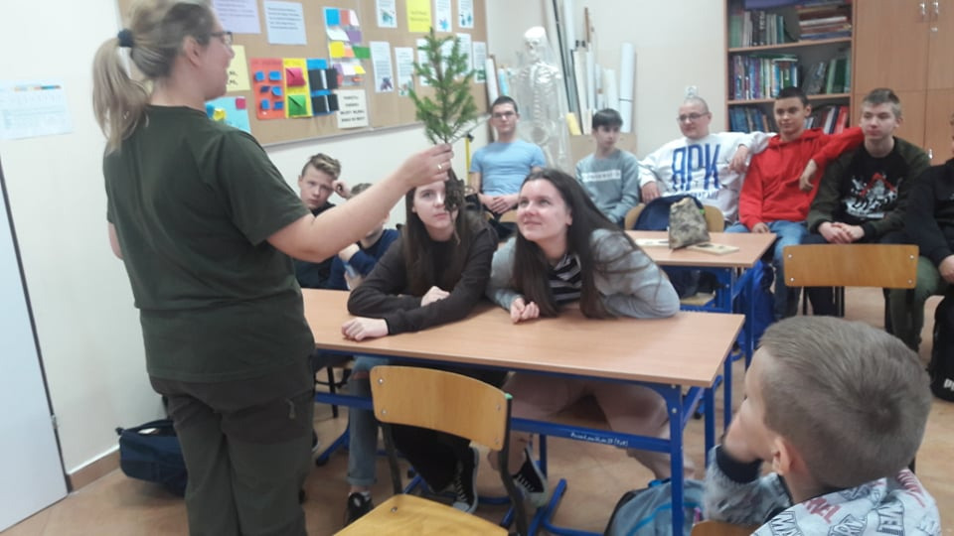
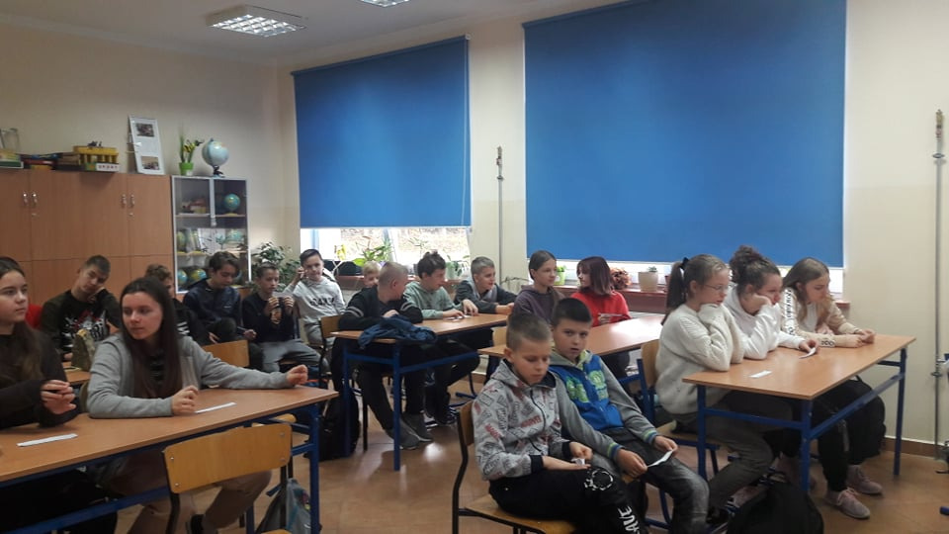
CO NAM DAJE LAS (29.10.2021)

Slide 30
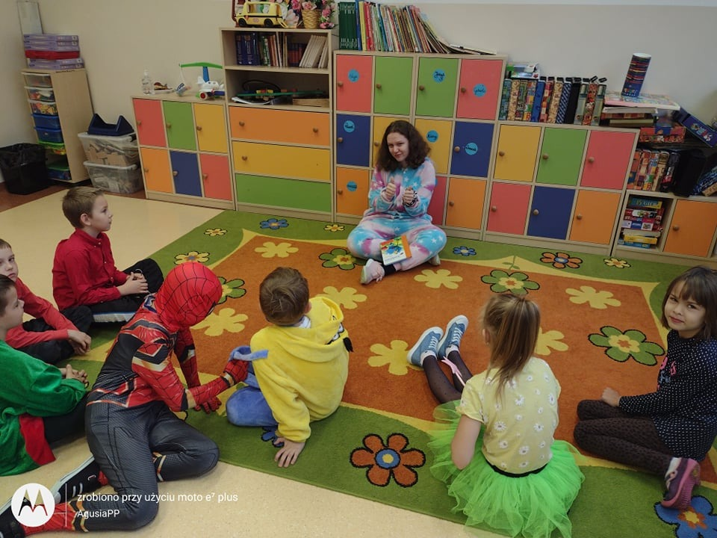
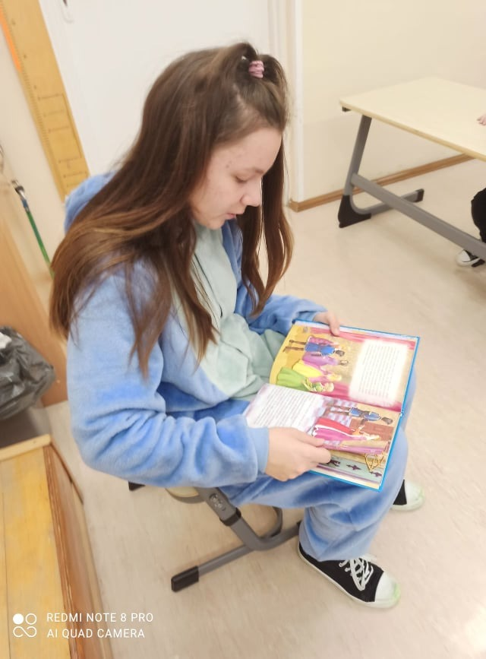
MIĘDZYNARODOWY DZIEŃ POSTACI Z BAJEK
(05.11.2021)

Slide 31
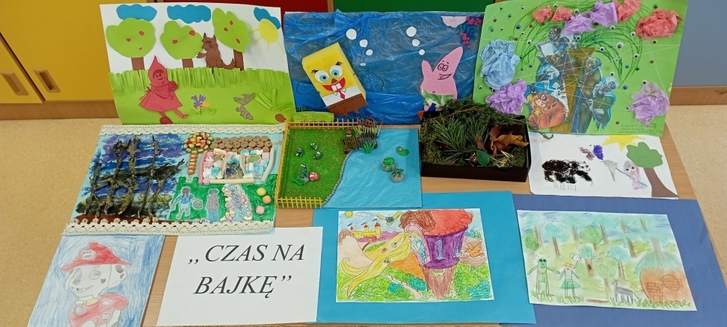
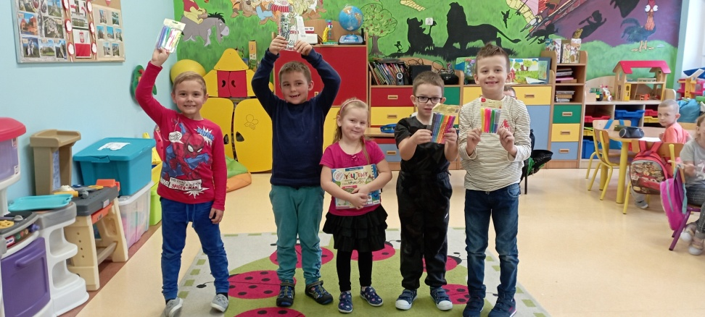
KONKURS - CZAS NA BAJKĘ (05.11.2021)

Slide 32
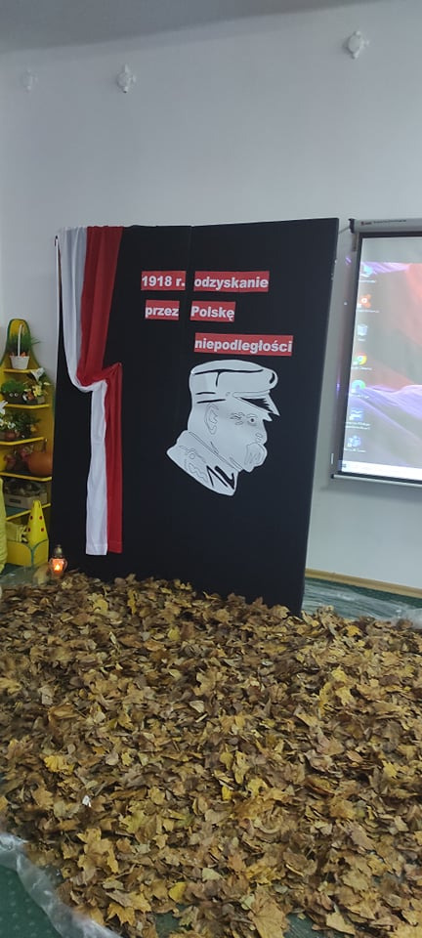
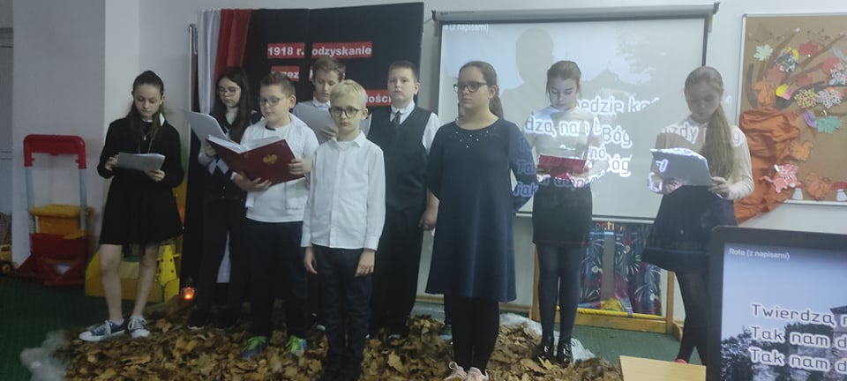
ŚWIĘTO NIEPODLEGŁOŚCI (11.11.2021)

Slide 33
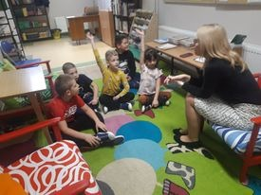
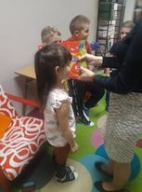
UROCZYSTE PASOWANIE UCZNIÓW KLASY PIERWSZEJ NA CZYTELNIKÓW
(17.11.2021)

Slide 34
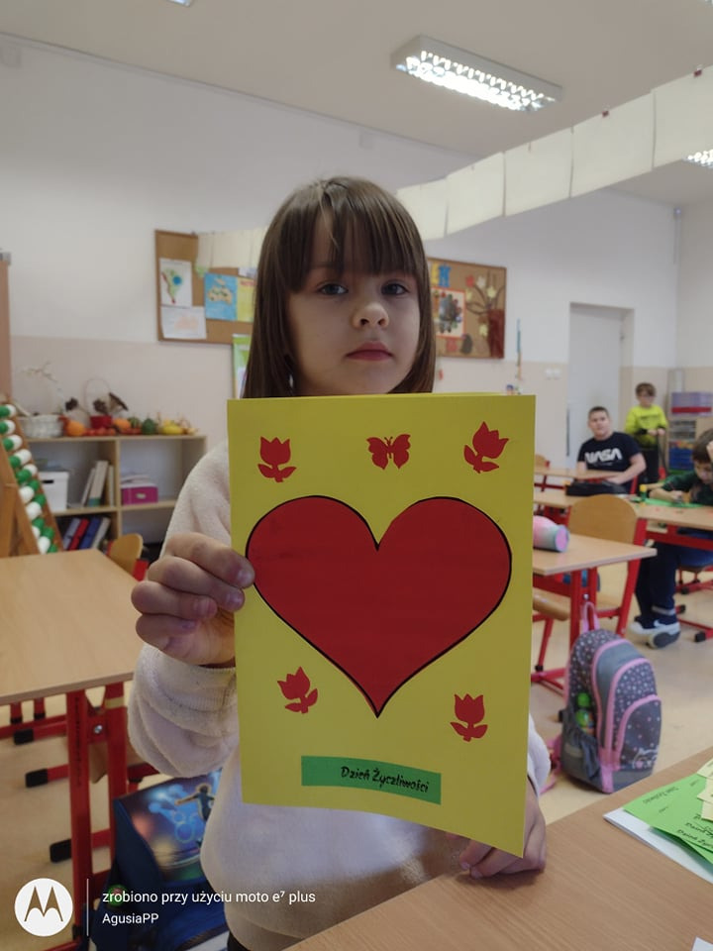
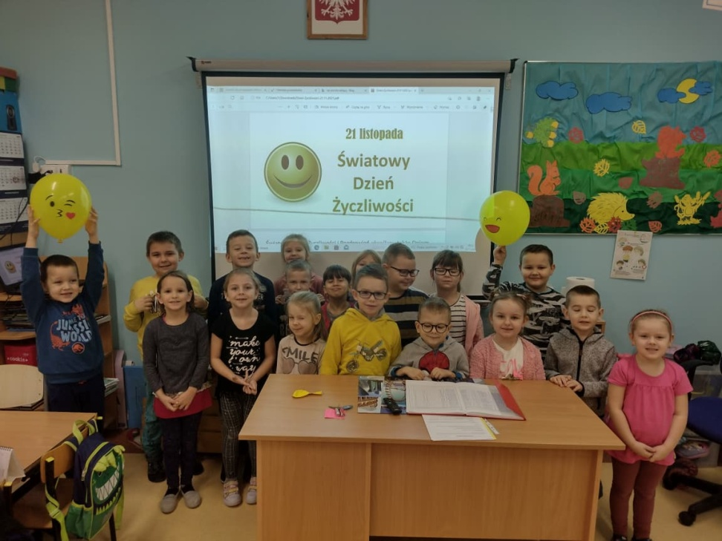
DZIEŃ ŻYCZLIWOŚCI I POZDROWIEŃ
(22.11.2021)

Slide 35
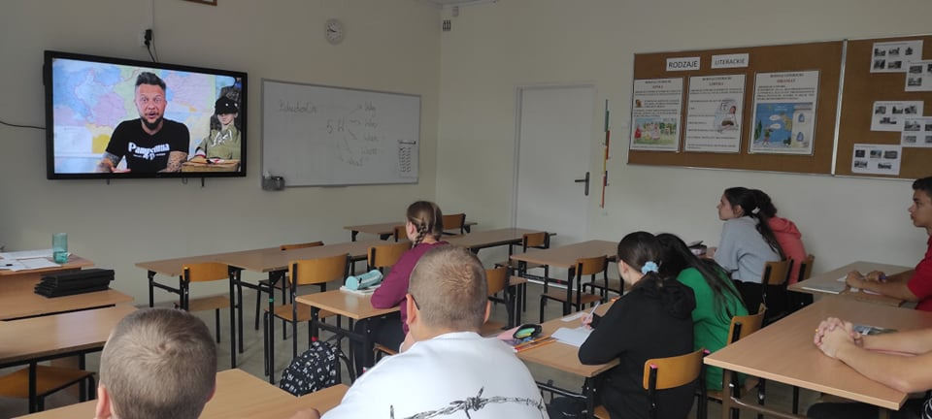

BOHATERON
(22.11.2021)

Slide 36


DZIEŃ PLUSZOWEGO MISIA (25.11.2021)

Slide 37


KONKURS „PIEŚNI I PIOSENKI PATRIOTYCZNEJ”
(24.11.2021)

Slide 38


ANDRZEJKI
(26.11.2021)

Slide 39


MIKOŁAJKI KL. 2
(06.12.2021)

Slide 40


MIKOŁAJKI W PRZEDSZKOLU (06.12.2021)

Slide 41


LOTERIA MIKOŁAJKOWA (06.12.2021)

Slide 42


WYCIECZKA DO OLSZTYNA (08.12.2021)

Slide 43


PTASIA STOŁÓWKA
(13.12.2021)

Slide 44


„BRZDĄCE W RE@LU" (14.12.2021)

Slide 45


MISTRZ KODOWANIA (14.12.2021)

Slide 46


KSIĄŻKA POD CHOINKĄ (17.12.2021)

Slide 47


Najpiękniejsza kartka bożonarodzeniowa (17.12.2021)

Slide 48


KARTKA DLA ŻOŁNIERZA (21.12.2021)

Slide 49
NAUCZANIE ZDALNE
W czasie 20.12.2021 do 09.01.2022 zgodnie z rozporządzeniem ministra MEiN w całej Polsce obowiązywało nauczanie zdalne.

Slide 50


JASEŁKA
(14.01.2022)

Slide 51


PTASIA STOŁÓWKA
(18.01.2022)

Slide 52


„JESTEŚMY BEZPIECZNI – POMAGAMY INNYM”
(18.01.2022)

Slide 53


WIELKA ORKIESTRA ŚWIĄTECZNEJ POMOCY
(30.01.2022)

Slide 54


WIELKA ORKIESTRA ŚWIĄTECZNEJ POMOCY
(30.01.2022)

Slide 55


WALENTYNKI
(14.02.2022)

Slide 56


ZAKOCHAJ SIĘ W CZYTANIU. (15.02.2022)

Slide 57


ŚWIATOWY DZIEŃ KOTA (17.02.2022)

Slide 58


ROZDANIE STYPENDIUM
(22.02.2022)

Slide 59


BAL KARNAWAŁOWY (24.02.2022)

Slide 60


TYDZIEŃ JĘZYKA OJCZYSTEGO (04.03.2022)

Slide 61


ZBIÓRKA DARÓW WASZYCH SERC
(04.03.2022)

Slide 62


DZIEŃ KOBIET
(08.03.2022)

Slide 63


PRZYWITANIE WIOSNY (21.03.2022)

Slide 64


KONTROLOWANE WAGARY
W EŁKU (21.03.2022)

Slide 65



Slide 66



